Slide 1
Государственное автономное учреждение дополнительного профессионального образования Ярославской области Институт развития образования
Тема:
«Понятия экстремизм и терроризм, формы проявления»

Slide 2
Институт развития образования: Ваш профессиональный рост – наша работа
1. Федеральный закон «О противодействии терроризму» от 06.03.2006 № 35-ФЗ
Указ Президента РФ от 15.02.2006 № 116 «О мерах по противодействию терроризму» вместе с «Положением о Национальном антитеррористическом комитете»
Положение об антитеррористической комиссии в субъекте Российской Федерации (утверждено председателем Национального антитеррористического комитета 17.06.2016)
Положение об антитеррористической комиссии в муниципальном образовании (типовое положение об АТК в муниципальном образовании утверждено Председателем НАК в 2017 году)
Комплексный план противодействия идеологии терроризма в Российской Федерации на 2013 – 2018 годы (с изменениями от 05.10.2016)
План межведомственных мероприятий по реализации в Ярославской области Комплексного плана противодействия идеологии терроризма в Российской Федерации на 2013 – 2018 годы.

Slide 3
Институт развития образования: Ваш профессиональный рост – наша работа
1. Федеральный закон «О противодействии терроризму» от 06.03.2006 № 35-ФЗ
Указ Президента РФ от 15.02.2006 № 116 «О мерах по противодействию терроризму» вместе с «Положением о Национальном антитеррористическом комитете»
Положение об антитеррористической комиссии в субъекте Российской Федерации (утверждено председателем Национального антитеррористического комитета 17.06.2016)
Положение об антитеррористической комиссии в муниципальном образовании (типовое положение об АТК в муниципальном образовании утверждено Председателем НАК в 2017 году)
Комплексный план противодействия идеологии терроризма в Российской Федерации на 2013 – 2018 годы (с изменениями от 05.10.2016)
План межведомственных мероприятий по реализации в Ярославской области Комплексного плана противодействия идеологии терроризма в Российской Федерации на 2013 – 2018 годы.

Slide 4
Институт развития образования: Ваш профессиональный рост – наша работа
2. Федеральный закон «О противодействии экстремистской деятельности»
от 25.07.2002 № 114-ФЗ
Указ Президента РФ от 26.07.2011 № 988 «О Межведомственной комиссии по противодействию экстремизму в Российской Федерации» вместе с «Положением о Межведомственной комиссии по противодействию экстремизму в Российской Федерации»
План мероприятий по реализации стратегии противодействия экстремизму в Российской Федерации до 2025 года
План межведомственных мероприятий по исполнению в Ярославской области плана мероприятий по реализации Стратегии противодействия экстремизму в Российской Федерации до 2025 года

Slide 5
Рекомендованная Минобрнауки России нормативная правовая база
Федеральный закон от 24.06.1999 № 120-ФЗ «Об основах системы профилактики безнадзорности и правонарушений несовершеннолетних»
Федеральный закон от 29.12.2012 № 273-ФЗ «Об образовании в Российской Федерации»
Стратегия национальной безопасности Российской Федерации до 2020 года, утверждена Указом Президента Российской Федерации от 31.12.2015 № 683
Стратегия государственной национальной политики Российской Федерации на период до 2025 года, утверждена Указом Президента Российской Федерации от 19.12.2012 № 1666
Концепция государственной миграционной политики Российской Федерации до 2025 года, утверждена Президентом Российской Федерации 13.06.2012
Стратегия развития воспитания в Российской Федерации на период до 2025 года, утверждена распоряжением Правительства Российской Федерации от 29.05.2015 № 996-р

Slide 6
Рекомендованная Минобрнауки России нормативная правовая база
Стратегия развития воспитания в Российской Федерации на период до 2025 года, утверждена распоряжением Правительства Российской Федерации от 29.05.2015 № 996-р
Основы государственной молодежной политики РФ на период до 2025 года, утверждены распоряжением Правительства Российской Федерации от 29.11.2014 № 2403-р
Государственная программа «Патриотическое воспитание граждан РФ на 2016-2020 годы», утверждена постановлением Правительства Российской Федерации от 30.12.2015 № 1493
Комплекс мер по реализации в 2015-2018 годах мероприятий по реализации указанного Комплексного плана, утвержден приказом Минобрнауки России № 1293 от 12.11.2015
Концепция развития системы профилактики безнадзорности и правонарушений несовершеннолетних на период до 2020 года, утверждена Постановлением Правительства Российской Федерации от 22.03.2017 № 520-р

Slide 7
Рекомендованная Минобрнауки России нормативная правовая база
Стратегия развития воспитания в Российской Федерации на период до 2025 года, утверждена распоряжением Правительства Российской Федерации от 29.05.2015 № 996-р
Основы государственной молодежной политики Российской Федерации на период до 2025 года, утверждены распоряжением Правительства Российской Федерации от 29.11.2014 № 2403-р
Государственная программа «Патриотическое воспитание граждан Российской Федерации на 2016 - 2020 годы», утверждена постановлением Правительства Российской Федерации от 30.12.2015 № 1493
Комплексный план противодействия идеологии терроризма в Российской Федерации на 2013-2018 годы, утвержден Президентом Российской Федерации В.В. Путиным 26.04.2013 № Пр-1069 (с дополнениями от 05.10.2016 № Пр-1960)
Комплекс мер по реализации в 2015-2018 годах мероприятий по реализации указанного Комплексного плана, утвержден приказом Минобрнауки России № 1293 от 12.11.2015
Концепция развития системы профилактики безнадзорности и правонарушений несовершеннолетних на период до 2020 года, утверждена Постановлением Правительства Российской Федерации от 22.03.2017 № 520-р

Slide 8
МЕТОДИЧЕСКИЕ МАТЕРИАЛЫ
направленные на изменение негативных форм поведения личности
на социально одобряемые
Методические рекомендации по вопросам совершенствования индивидуальной профилактической работы с обучающимися с девиантным поведением (Климов А.А., письмо от 28.04.2016 АК-923/07) – о своевременном выявлении несовершеннолетних и семей, находящихся в социально опасном положении, а также их социально-педагогической реабилитации и (или) предупреждению совершения ими правонарушений и антиобщественных действий
Модельная программа социального сопровождения семей с детьми, в том числе приемных и замещающих семей, с методическими рекомендациями по ее применению
Методические рекомендации по межведомственному взаимодействию органов и учреждений системы профилактики безнадзорности и правонарушений несовершеннолетних по вопросам оказания помощи осужденным несовершеннолетним, отбывающим наказания, не связанные с лишением свободы, и несовершеннолетним, освобождающимся из мест лишения свободы (Сильянов Е.А., письмо от 28.07.2016 № 07-3188)

Slide 9
МЕТОДИЧЕСКИЕ МАТЕРИАЛЫ
направленные на изменение негативных форм поведения личности
на социально одобряемые
Методические рекомендации по работе с детьми, самовольно ушедшими из семей и государственных организаций, и профилактике таких уходов (Сильянов Е.А., письмо от 26.2016 № 07-834)
Примерный порядок взаимодействия органов и учреждений системы профилактики по вопросам осуществления профилактики самовольных уходов детей из семей и государственных организаций, содействию их розыска, а также проведения социальной-реабилитационной работы с детьми (Сильянов Е.А., письмо от 14.04.2016 № 07-1545)

Slide 10
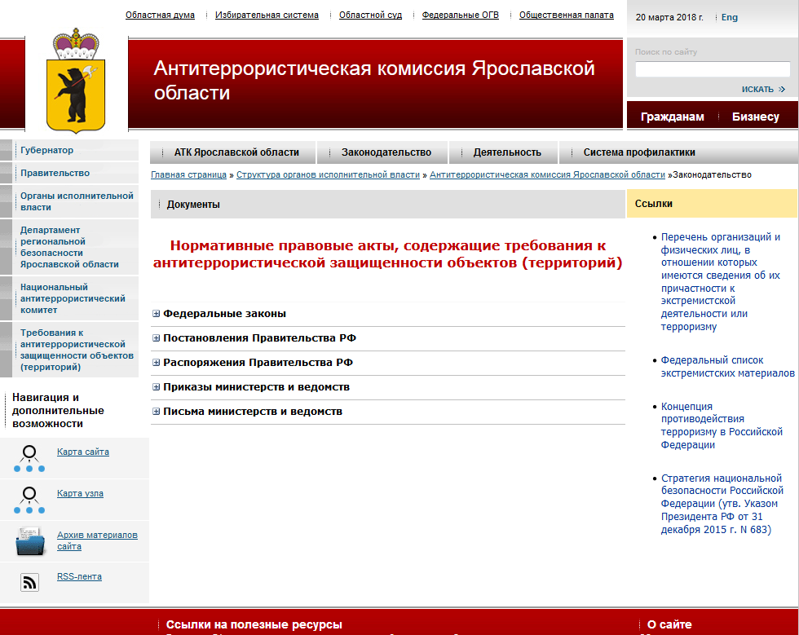
Институт развития образования: Ваш профессиональный рост – наша работа

Slide 11
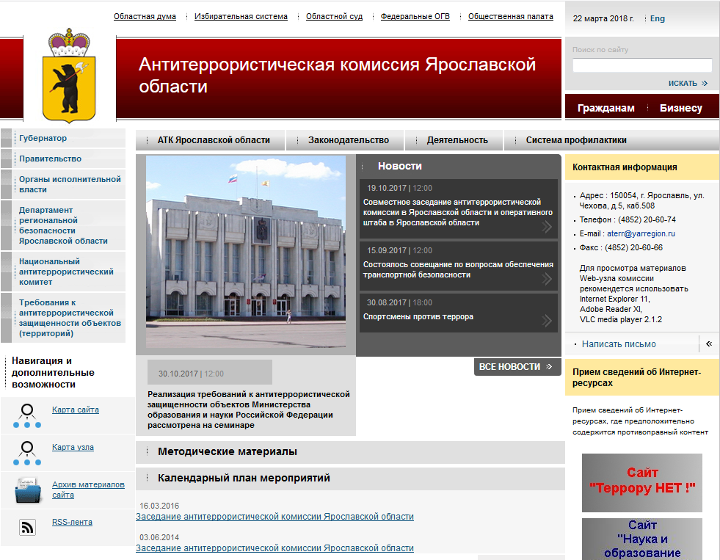
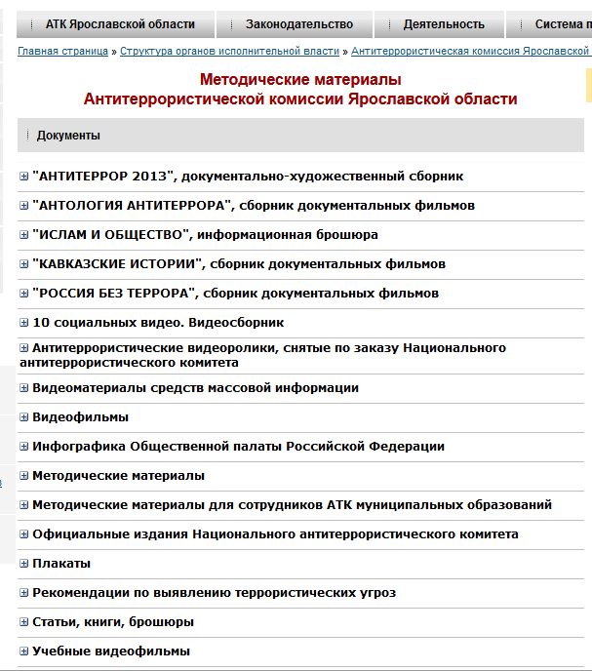
Институт развития образования: Ваш профессиональный рост – наша работа

Slide 12
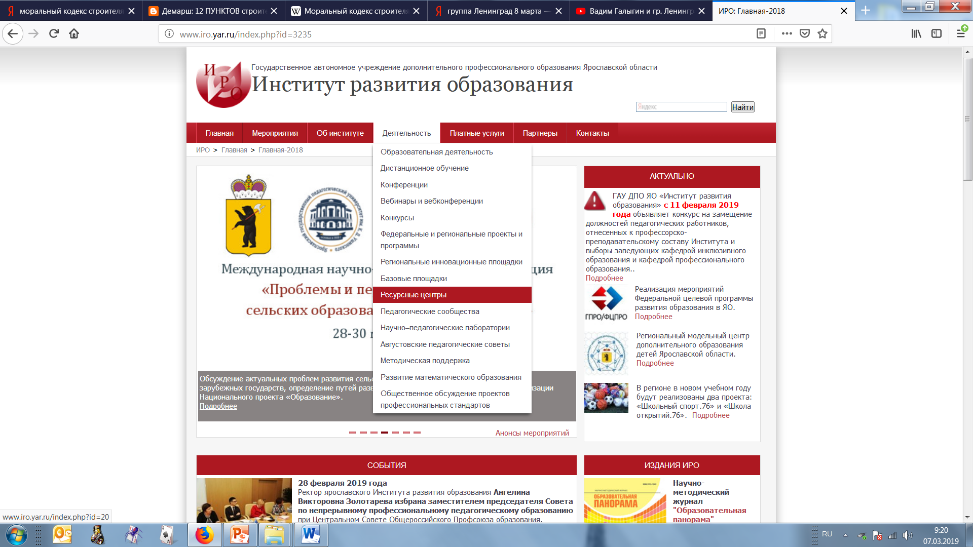
МЕТОДИЧЕСКИЕ МАТЕРИАЛЫ
подготовленные аппаратом АТК в Ярославской области
О проведении адресной профилактической работы с лицами, попавшими под воздействие идеологии терроризма и экстремизма (№ 94дсп от 22.09.2017)
О содержании антитеррористических материалов, размещаемых в сети Интернет, средствах массовой информации и на других информационных ресурсах (№ ИХ.35-0129/17от 17.01.2018)
МЕТОДИЧЕСКИЕ МАТЕРИАЛЫ
подготовленные ГАУ ДПО Ярославской области «Институт развития образования»
при поддержке аппарата АТК в Ярославской области
«Выявление в образовательных организациях обучающихся, попавших под воздействие идеологии терроризма и религиозного экстремизма, и организация адресной работы с указанной категорией лиц»
«Формирование и развитие антитеррористического мировоззрения обучающихся в рамках учебных предметов «Основы безопасности жизнедеятельности» и «Обществознание».

Slide 13
«Терроризм (Федеральный закон от 06.03.2006 N 35-ФЗ "О противодействии терроризму") - это любые противоправные насильственные действия, как правило, связанные с устрашением населения, в целях принятия тех или иных решений органами государственной власти, органами местного самоуправления или международными организациями.
«Терроризм - «это акты насилия, совершаемые отдельными лицами, организациями или правительственными органами, направленные на устранение нежелательных государственных и политических деятелей, дестабилизацию государственного правопорядка в целях достижения определённых политических результатов» Российский учёный А. А. Моджорян
«Терроризм - это публично совершаемые общеопасные действия или угрозы таковыми, направленные на устрашение населения или социальных групп, в целях прямого или косвенного воздействия на принятие какого-либо решения или отказ от него в интересах террористов» В. П. Емельянов ( Терроризм и преступления с признаками терроризирования. М., 2000, с.13).
«Терроризм - насилие, содержащее в себе угрозу другого, не менее жестокого, насилия для того, чтобы вызвать панику, нарушить или разрушить государственный и общественный порядок, внушить страх, заставить противника принять желаемое решение и др». Ю. М. Антонян (Терроризм сегодня. — М.:2000)
«Терроризм - особая ассиметричная тактика вооружённой борьбы, доступная слабым (негосударственным акторам) против сильных (государств, групп государств, международного сообщества)». Е. А. Степановой (Терроризм в ассиметричном конфликте: идеологические и структурные аспекты. — ИМЭМО РАН).

Slide 14
Институт развития образования: Ваш профессиональный рост – наша работа
Терроризм – идеология насилия и практика воздействия на принятие решения органами государственной власти, органами местного самоуправления или международными организациями, связанные с устрашением населения и (или) иными формами противоправных насильственных действий (федеральный закон от 06 марта 2006 года № 35-ФЗ «О противодействии терроризму»).
Террористическая деятельность включает в себя следующие аспекты:
1. Организацию, планирование, подготовку и реализацию террористической акции.
2. Подстрекательство к террористической акции, к насилию над физическими лицами или организациями по уничтожению материальных объектов в террористических целях.
3. Организацию незаконного вооруженного формирования, преступного сообщества (преступной организации), организованной группы для совершения террористической акции, а равно участие в такой акции.
4. Вербовку, вооружение, обучение и использование террористов.
5. Финансирование террористической организации или террористической группы.
6. Распространение материалов, призывающих к осуществлению террористической деятельности и пропаганда идей терроризма и экстремизма.0

Slide 15
Институт развития образования: Ваш профессиональный рост – наша работа
Террористический акт - совершение взрыва, поджога или иных действий, устрашающих население и создающих опасность гибели человека, причинения значительного имущественного ущерба либо наступления иных тяжких последствий, в целях дестабилизации деятельности органов власти или международных организаций либо воздействия на принятие ими решений, а также угроза совершения указанных действий в тех же целях;
Противодействие терроризму - деятельность органов государственной власти и органов местного самоуправления, а также физических и юридических лиц по:
а) предупреждению терроризма, в том числе по выявлению и последующему устранению причин и условий, способствующих совершению террористических актов (профилактика терроризма);
б) выявлению, предупреждению, пресечению, раскрытию и расследованию террористического акта (борьба с терроризмом);
в) минимизации и (или) ликвидации последствий проявлений терроризма;

Slide 16
Институт развития образования: Ваш профессиональный рост – наша работа
Контртеррористическая операция - комплекс специальных, оперативно-боевых, войсковых и иных мероприятий с применением боевой техники, оружия и специальных средств по пресечению террористического акта, обезвреживанию террористов, обеспечению безопасности физических лиц, организаций и учреждений, а также по минимизации последствий террористического акта;
Антитеррористическая защищенность объекта (территории) - состояние защищенности здания, строения, сооружения, иного объекта, места массового пребывания людей, препятствующее совершению террористического акта. При этом под местом массового пребывания людей понимается территория общего пользования поселения или городского округа, либо специально отведенная территория за их пределами, либо место общего пользования в здании, строении, сооружении, на ином объекте, на которых при определенных условиях может одновременно находиться более пятидесяти человек.

Slide 17
Институт развития образования: Ваш профессиональный рост – наша работа
В эволюции терроризма выделяют 5 этапов
от античности до 40.х гг. XIX в. | от 40.х гг. XIX в. до 20.х гг. XX в. | начало 20.х – конец 50.х гг. XX в. | начало 60.х – конец 80.х гг. XX в. | с начала 90.х гг. ХХ в. до н.в.
Заложены основы терроризма, возникли первые организованные сообщества, использующие террористические методы борьбы | Выработаны основные формы и методы террористической деятельности, под терроризм подведена теоретическая база, сформировались образцы стратегии и тактики террористов | Терроризм становится фактором политической жизни. Постепенный переход от индивидуального к преимущественно массовым видам терроризма. Появляются новые методы террористической деятельности | Возникновение крупных террористических группировок, их интернационализация, рост изощренности и жестокости. Превращение терроризма в глобальный фактор международной политики. | Трансформация терроризма из глобального фактора международной политики в глобальную проблему современности
В XXI в. просматривается тенденция к расширению масштабов и географии террористической деятельности. Увеличивается число террористических актов, совершаемых с целью личного обогащения. Растет число террористических актов на почве политического противоборства различных сил, а также на почве межэтнических и межконфессиональных противоречий.

Slide 18
Эксперты насчитывают в настоящее время около 200 видов терроризма. Основные из них:
Политический терроризм – это тактика политической борьбы, заключающаяся в применении (или в угрозе применения) субъектами политики организованного насилия в целях коренного или частичного изменения конституционного строя либо экономических порядков в стране
Националистический терроризм выражается в утверждении превосходства определенной нации или расы, направлен на разжигание национальной нетерпимости, дискриминацию представителей иных народов и преследует цель путем устрашения вытеснить другую нацию, избавиться от ее власти.
Религиозный терроризм проявляется в крайней нетерпимости к представителям различных конфессий либо непримиримом противоборстве в рамках одной конфессии.
Криминальный терроризм заключается в использовании уголовными преступниками методов насилия и устрашения, заимствованными из практики террористических организаций.
Наиболее опасен технологический терроризм, заключающийся в применении или угрозе применения ядерного, химического и бактериологического оружия, радиоактивных и высокотоксичных химических, биологических веществ, а также угрозе захвата ядерных и иных промышленных объектов, представляющих повышенную опасность для жизни и здоровья людей.
Ядерный терроризм, состоящий в умышленных действиях отдельных лиц, групп или организаций и даже некоторых государств, направленных на создание чувства страха у людей, появление недовольства властями или другими субъектами, связанными с использованием (угрозой использования) сверхопасных свойств ядерного оружия, ядерных материалов, радиоактивных веществ.
Кибертерроризм – действия по дезорганизации автоматизированных информационных систем

Slide 19
Институт развития образования: Ваш профессиональный рост – наша работа
МЕЖДУНАРОДНЫЙ ТЕРРОРИЗМ
Под международным терроризмом понимают преступные посягательства на международный правопорядок или объекты, пользующиеся международной защитой, а также отдельные, индивидуально направленные террористические акции, которые распространяются на территорию более чем одного государства.
Наиболее типичные способы террористической деятельности:
• нападение, совершаемое как открыто, так и из засады;
• минирование объектов промышленности, транспорта, связи,
военных объектов, жилых и административных зданий;
• минирование мест постоянного нахождения
или маршрутов передвижения объекта преступного посягательства;
• применение взрывчатых и отравляющих веществ, закамуфлированных
под бытовые предметы, а также в почтовых посылках или бандеролях,
адресованных конкретному лицу (жертве);
• вооруженный захват заложников.
Основными направлениями деятельности системы противодействия терроризму являются:
• силовое противодействие терроризму;
• устранение внутренних источников терроризма;
• противодействие международному терроризму
и участие в устранении его источников;
• снижение тяжести последствий террористических атак;
• мониторинг обстановки внутри страны и за ее пределами
в целях выявления потенциальных террористических угроз.

Slide 20
ТЕРРОРИЗМ В РОССИИ
Основные причины, порождающие терроризм в современной России
– противоречия в экономической сфере, рост социального расслоения общества;
– недостаточная эффективность деятельности институтов государственной власти;
– распространение экстремистской идеологии, национал-сепаратизма, исламского фундаментализма (ваххабитского толка);
– наличие межэтнических и межконфессиональных противоречий и конфликтов;
– активизация подрывной деятельности ряда иностранных государств против России;
– перенос на российскую территорию противостояния некоторых зарубежных политических сил (палестинских, курдских и др.);
– усиление антироссийской направленности в деятельности ряда зарубежных экстремистских националистических и религиозных кругов;
– высокий уровень криминализации общества, коррупции, наркобизнеса;
– рост тенденций к разрешению возникающих противоречий в корпоративных интересах силовым путем.
Список организаций,
признанных Верховным судом РФ террористическими, деятельность которых запрещена на территории России
1. «Высший военный Маджлисуль Шура Объединенных сил моджахедов Кавказа»;
2. «Конгресс народов Ичкерии и Дагестана»;
3. «База» («Аль- Каида»);
4. «Асбат аль - .Ансар» («Лига партизан»);
5. «Священная война» («Аль - Джихад» или «Египетский исламский джихад»);
6. «Исламская группа» («Аль - Гамаа аль - Исламия»);
7. «Братья.мусульмане» («Аль - Ихван аль - Муслимун»);
8. «Партия исламского освобождения» («Хизб ут - Тахрир аль - Ислами»);
9. «Лашкар – И - Тайба»;
10. «Исламская групп а » («Джамаат- и -Ислами»);
11. Движение «Талибан»;
12. «Исламская партия Туркестана» (бывшее «Исламское движение Узбекистана»);

Slide 21
Формы проявления терроризма
Использование в террористических целях взрывных устройств
Угон воздушного судна и иное преступное вмешательство в деятельность гражданской авиации
3. Захват и угон морского судна, и иное преступное вмешательство в деятельность международного судоходства
4. Захват заложников
5. Иные формы терроризма
Противодействие терроризму - деятельность органов государственной власти и органов местного самоуправления, а также физических и юридических лиц по:
а) предупреждению терроризма, в том числе по выявлению и последующему устранению причин и условий, способствующих совершению террористических актов (профилактика терроризма);
б) выявлению, предупреждению, пресечению, раскрытию и расследованию террористического акта (борьба с терроризмом);
в) минимизации и (или) ликвидации последствий проявлений терроризма;

Slide 22
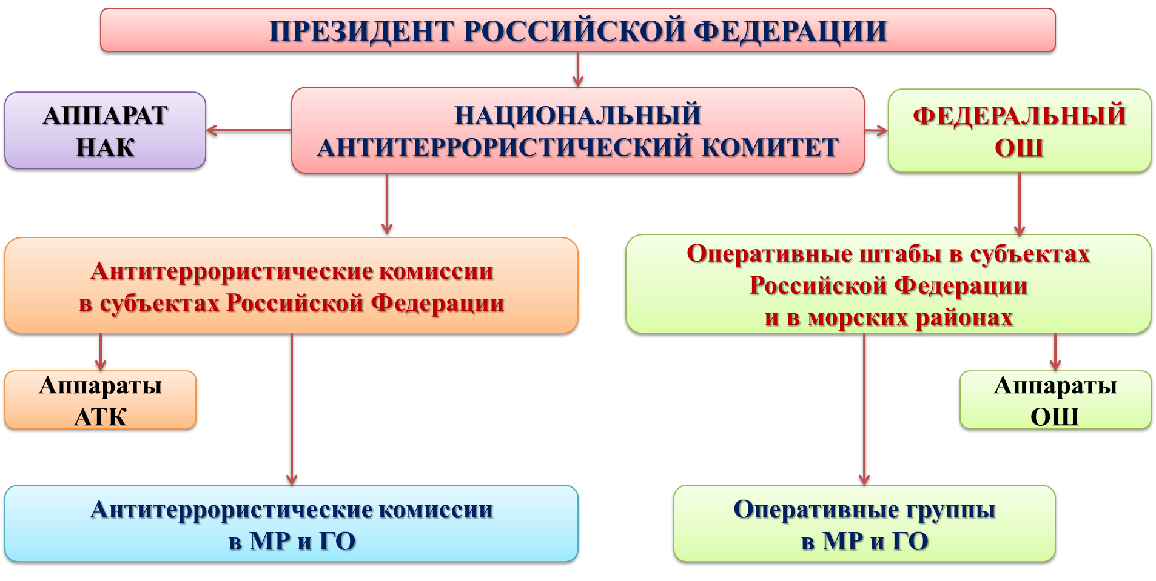
Схема координации деятельности по противодействию экстремизму и терроризму в РФ

Slide 23
Решением Президента Российской Федерации в марте 2006 г. главным координатором деятельности по противодействию идеологии терроризма в стране определен Национальный антитеррористический комитет (НАК). В повседневном режиме функции координации обеспечивает его постоянно действующая структура - аппарат Комитета.
Субъектами, непосредственно осуществляющими борьбу с терроризмом в пределах своей компетенции, являются:
• Федеральная служба безопасности Российской Федерации
• Министерство внутренних дел Российской Федерации;
• Служба внешней разведки Российской Федерации
• Федеральная служба охраны Российской Федерации;
• Министерство обороны Российской Федерации.
Департамент региональной безопасности Ярославской области
Комитет общей профилактики правонарушений
Комитет по делам гражданской защиты пожарной безопасности и казачества
Отдел государственного надзора в области защиты населения и территорий от чрезвычайных ситуаций природного и техногенного характера
Отдел профилактики экстремизма и терроризма

Slide 24
Институт развития образования: Ваш профессиональный рост – наша работа
Экстремизм — это приверженность к крайним взглядам и действиям, радикально отрицающим существующие в обществе нормы и правила.
Экстремистская организация - общественное или религиозное объединение либо иная организация, в отношении которых по основаниям, предусмотренным настоящим Федеральным законом, судом принято вступившее в законную силу решение о ликвидации или запрете деятельности в связи с осуществлением экстремистской деятельности;
Экстремистские материалы - предназначенные для обнародования документы либо информация на иных носителях, призывающие к осуществлению экстремистской деятельности либо обосновывающие или оправдывающие необходимость осуществления такой деятельности, в том числе труды руководителей национал-социалистской рабочей партии Германии, фашистской партии Италии, публикации, обосновывающие или оправдывающие национальное и (или) расовое превосходство либо оправдывающие практику совершения военных или иных преступлений, направленных на полное или частичное уничтожение какой-либо этнической, социальной, расовой, национальной или религиозной группы;
Федеральный закон от 25.07.2002 № 114-ФЗ «О противодействии экстремистской деятельности» (с изменениями и дополнениями от23 ноября 2015 г.

Slide 25
Сравнительная оценка терминов
 | ТЕРРОРИЗМ | ЭКСТРЕМИЗМ | ДИВЕРСИЯ | ХУЛИГАНСТВО
Суть | нелегальная форма борьбы средствами запугивания, насилия, физической расправы | приверженность к крайним мерам и взглядам | способ массового уничтожения материальных, имущественных объектов | преступление против общественного порядка
Цель | оказание силового воздействия на принятие решения, выгодного для террориста | склонить граждан к осуществлению экстремистской деятельности | разрушение и уничтожение экономической, материальной инфраструктуры и подрыв обороноспособности государства | желание проявить явное неуважение к обществу и стремлении внести в сознание других лиц представление о значимости его «я»
Объект воздействия | общественная безопасность, нормальное функционирование органов власти. | отдельные граждане, социальные группы, общности, политические партии, общественные организации и др. | непосредственно экономическая безопасность РФ | основной - общественный порядок; дополнительно - здоровье личности, отношения и др.

Slide 26
Сравнительная оценка терминов
 | ТЕРРОРИЗМ | ЭКСТРЕМИЗМ | ДИВЕРСИЯ | ХУЛИГАНСТВО
Чем характеризуется | стремлением посеять страх у населения, парализовать деятельность государственных и общественных структур. Террор - это открытое действие | Созданием экстремистского сообщества или участием в нем, распространением экстремистских идей ? | совершением взрыва, поджога, иных действий, направленных на разрушение или повреждение предприятий, сооружений, путей и средств сообщения, средств связи, объектов жизнеобеспечения населения; | 1) грубое нарушение общественного порядка, 2) явное неуважение виновного к обществу 3) применением насилия к гражданам либо угрозой его применения, либо уничтожением или повреждением чужого имущества.
Субъективная сторона | прямой умысел и специальная цель | только прямой умысел. Лицо осознает характер и публичную направленность призывов и желает действовать таким образом. | преступление характеризуется прямым умыслом | вина в виде прямого умысла и так называемым хулиганским мотивом, т.е. стремлением виновного противопоставить себя обществу.

Slide 27
Сравнительная оценка терминов
 | ТЕРРОРИЗМ | ЭКСТРЕМИЗМ | ДИВЕРСИЯ | ХУЛИГАНСТВО
Субъект преступления | вменяемое лицо, достигшее возраста 14 лет | вменяемое лицо, достигшее возраста 14 лет | любое лицо от 16 лет, вне зависимости от гражданства | Простое хулиганство: вменяемое лицо от 16 лет, а квалифицированного и особо квалифицированного – лицо от 14 лет
Ответственность | лишением свободы на срок от 8 до 15 лет. | статьи по отдельным видам преступлений имеющих экстремистский характер. от 500 руб до 5 лет | от 10 лет до пожизненного заключения | От предупреждения до 5 лет
Состав преступления | Преступление является оконченным с момента их совершения. Состав преступления только в том случае, если действия создавали реальную угрозу наступления общественно опасных последствий, указанных в законе | Преступление считается оконченным с момента публичного распространения призывов указанного содержания независимо от того, достигли они своей цели воздействия на граждан или нет | Преступление признается оконченным с момента совершения указанных в законе действий | Хулиганство окончено в момент совершения действий

Slide 28
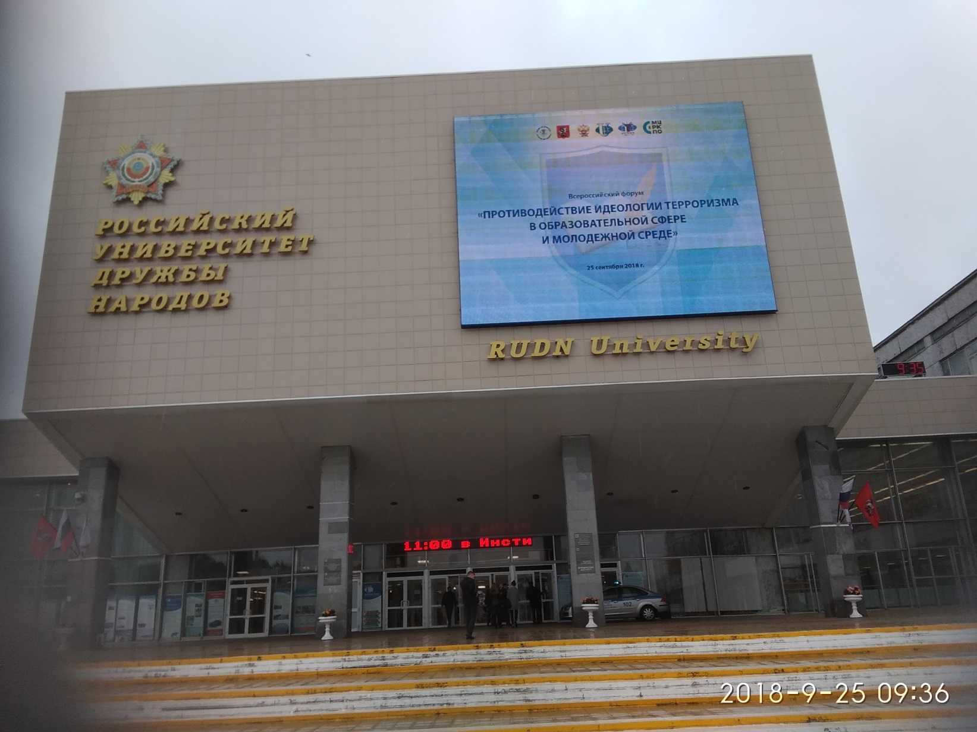
Всероссийский форум Москва 24 – 25 сентября 2018 года

Slide 29
НАЦИОНАЛЬНЫЙ АНТИТЕРРОРИСТИЧЕСКИЙ КОМИТЕТ
НАУЧНО-ИССЛЕДОВАТЕЛЬСКИЙ ЦЕНТР ФСБ РОССИИ
ОРГАНИЗАЦИЯ
В СУБЪЕКТАХ РОССИЙСКОЙ ФЕДЕРАЦИИ ДЕЯТЕЛЬНОСТИ ПО ПРОТИВОДЕЙСТВИЮ ИДЕОЛОГИИ ТЕРРОРИЗМА
Методические рекомендации
Москва
2018
Противодействие терроризму – это деятельность органов государственной власти и органов местного самоуправления, а также юридических и физических лиц по:
предупреждению терроризма, в том числе по выявлению и последующему устранению причин и условий, способствующих совершению террористических актов (профилактика терроризма);
выявлению, предупреждению, пресечению, раскрытию и расследованию террористического акта (борьба с терроризмом);
минимизации и (или) ликвидации последствий проявлений терроризма.
Статья 3 Федерального закона № 35-ФЗ.
Организационная основа системы профилактики терроризма, общие правила ее функционирования, основные принципы, направления, виды и формы профилактического воздействия, полномочия, права и обязанности субъектов профилактики правонарушений и лиц, участвующих в ней, установлены Федеральным законом от 23 июня 2016 г. № 182-ФЗ «Об основах системы профилактики правонарушений в Российской Федерации»

Slide 30
Институт развития образования: Ваш профессиональный рост – наша работа
"Об основах системы профилактики правонарушений в РФ"от 23 июня 2016 г. N 182-ФЗ
Ст. 2 п.2 «Профилактика правонарушений — совокупность мер социального, правового, организационного, информационного и иного характера, направленных на выявление и устранение причин и условий, способствующих совершению правонарушений, а также на оказание воспитательного воздействия на лиц в целях недопущения совершения правонарушений или антиобщественного поведения».
4) лица, участвующие в профилактике правонарушений, - граждане, общественные объединения и иные организации, оказывающие помощь (содействие) субъектам профилактики правонарушений в рамках реализации своих прав в сфере профилактики правонарушений в соответствии с настоящим Федеральным законом и другими федеральными законами;
Статья 6. Основные направления профилактики правонарушений: 8) противодействие терроризму и экстремистской деятельности, защита потенциальных объектов террористических посягательств, в том числе критически важных и (или) потенциально опасных объектов инфраструктуры и жизнеобеспечения, а также мест массового пребывания людей;

Slide 31
Статья 5. Субъекты профилактики правонарушений
1) Федеральные органы исполнительной власти; 2) Органы прокуратуры РФ;
3) Следственные органы Следственного комитета РФ; 4) органы государственной власти субъектов РФ;
5) Органы местного самоуправления.
Статья 4. Принципы профилактики правонарушений
6) ответственность субъектов профилактики правонарушений и их должностных лиц за обеспечение прав и законных интересов человека и гражданина.
Статья 6. Основные направления профилактики правонарушений
1) защита личности, общества и государства от противоправных посягательств;
2) предупреждение правонарушений;
3) развитие системы профилактического учета лиц, склонных к совершению правонарушений;
4) охрана общественного порядка, в том числе при проведении массовых мероприятий;
7) предупреждение безнадзорности, беспризорности, правонарушений и антиобщественных действий несовершеннолетних;
8) противодействие терроризму и экстремистской деятельности, защита потенциальных объектов террористических посягательств, а также мест массового пребывания людей;
10) обеспечение защиты и охраны государственной, муниципальной собственности;
14) обеспечение пожарной безопасности;
16) повышение уровня правовой грамотности и развитие правосознания граждан.

Slide 32
Институт развития образования: Ваш профессиональный рост – наша работа
Ст. 6 п. 4 Лица, участвующие в профилактике правонарушений, применяют меры профилактики правонарушений, предусмотренные пунктами 5 - 8 части 2 настоящей статьи, в пределах прав, предоставленных им настоящим Федеральным законом и другими федеральными законами.
5) выявления и устранения причин и условий, способствующих антиобщественному поведению и совершению правонарушений, в том числе на почве социальной, расовой, национальной или религиозной розни;
6) выявления лиц, склонных к совершению правонарушений;
7) выявления лиц, пострадавших от правонарушений или подверженных риску стать таковыми, и лиц, находящихся в трудной жизненной ситуации;
8) использования видов профилактики правонарушений и форм профилактического воздействия, установленных настоящим Федеральным законом;

Slide 33
Институт развития образования: Ваш профессиональный рост – наша работа
Статья 13. Права лиц, участвующих в профилактике правонарушений
2. Лица, участвующие в профилактике правонарушений, реализуют свои права в сфере профилактики правонарушений в формах профилактического воздействия, предусмотренных пунктами 1, 7 - 10 части 1 статьи 17 настоящего Федерального закона.
Статья 17. Формы профилактического воздействия
1) правовое просвещение и правовое информирование;
7) социальная адаптация;
8) ресоциализация;
9) социальная реабилитация;
10) помощь лицам, пострадавшим от правонарушений или подверженным риску стать таковыми.

Slide 34
Институт развития образования: Ваш профессиональный рост – наша работа
«Моральный кодекс строителя коммунизма»
Преданность делу коммунизма, любовь к социалистической Родине, к странам социализма.
Добросовестный труд на благо общества: кто не работает, тот не ест.
Забота каждого о сохранении и умножении общественного достояния.
Высокое сознание общественного долга, нетерпимость к нарушениям общественных интересов.
Коллективизм и товарищеская взаимопомощь: каждый за всех, все за одного.
Гуманные отношения и взаимное уважение между людьми: человек человеку друг, товарищ и брат.
Честность и правдивость, нравственная чистота, простота и скромность в общественной и личной жизни.
Взаимное уважение в семье, забота о воспитании детей.
Непримиримость к несправедливости, тунеядству, дурости, нечестности, карьеризму, стяжательству.
Дружба и братство всех народов СССР, нетерпимость к национальной и расовой неприязни.
Нетерпимость к врагам коммунизма, дела мира и свободы народов.
Братская солидарность с трудящимися всех стран, со всеми народами.

Slide 35
«Не столько зла произвели сами безбожники, сколько произвели зла неподготовленные проповедователи Бога»
Николай Васильевич Гоголь
Мы исходим из того, что логическая цепочка возникновения и развития экстремизма и терроризма такова, что идеология экстремизма может привести к организации террористической деятельности. Экстремизм и терроризм – это звенья одной цепи, где: экстремизм – это подготовительная «теория», а терроризм – это исполнительная «практика». Идеология терроризма и экстремизма – это подмена принятых в нормальном обществе ценностей, понятий о справедливости и чести.

Slide 36
Институт развития образования: Ваш профессиональный рост – наша работа
Официальная статистика правопримения в сфере борьбы с экстремизмом за 2017 год
2016 год - осуждено 662 человека,
2017 год - осуждено 785 человек
из них: 658 из них - за разного сорта публичные высказывания
127 – за создание или продолжение деятельности экстремистских или террористических сообществ.
2016 год – 502 человека
2017 год - 571 человека
- за пропаганду по ст. 282 УК (возбуждение ненависти).
(сайт Судебного департамента ВС РФ от 16 апреля 2018 года. Стат. данные о состоянии судимости за 2017 год)
2016 год - 143 осужденных
2017 год – 170 осужденных
- ст. 280 УК (призывы к экстремистской деятельности)
В 2017 году за репосты, лайки и мемы были осуждены 604 человека, большая часть из которых получили реальные сроки
https://www.kommersant.ru/doc/3607022 газета Коммерсантъ от 21 августа 2018 года.
Ярославская область: 2016 год – 22, 2017 год – 29 преступлений экстремистской направленности, ответственность за которые предусмотрена ч. 1 ст. 280 УК РФ (публичные призывы к экстремистской деятельности) – 2, ч. 2 ст. 280 УК РФ (с использованием СМИ) – 6, ч. 1 ст. 282 УК РФ (возбуждение ненависти)– 21.

Slide 37
Признаки экстремизма, которые могут быть отслежены в сети Интернет
Федеральный Закон №114-ФЗ "О противодействии экстремистской деятельности":
1. Насильственное изменение основ конституционного строя и нарушение целостности РФ
2. Публичное оправдание терроризма и иная террористическая деятельность
3. Возбуждение социальной, расовой, национальной или религиозной розни
4. Пропаганда исключительности, превос­ходства либо неполноценности человека по признаку его социальной, расовой, националь­ной, религиозной или языковой принадлежности или отношения к религии
5. Нарушение прав, свобод и законных инте­ресов человека и гражданина в зависимости от его социальной, расовой, национальной, рели­гиозной или языковой принадлежности или от­ношения к религии
6. Пропаганда и публичное демонстриро­вание нацистской атрибутики или символики либо атрибутики или символики, сходных с на­цистской атрибутикой или символикой до степе­ни смешения
7. Публичные призывы к осуществлению ука­занных деяний либо массовое распространение заведомо экстремистских материалов, а равно их изготовление или хранение в целях массового распространения
8. Публичное, заведомо ложное обвинение лица, замещающего государственную должность РФ или государствен­ную должность субъекта РФ, в совершении им в период исполнения своих должностных обязанностей деяний, указанных в настоящей статье и являющихся преступлением
9. Организация и подготовка указанных де­яний, а также подстрекательство к их осущест­влению
10. Финансирование указанных деяний либо иное содействие в их организации, подготовке и осуществлении, в том числе путем предостав­ления учебной, полиграфической и материаль­но-технической базы, телефонной и иных видов связи или оказания информационных услуг

